Slide 1
Проналажење пешака на видео снимку
Студент:
Петар Стошић RA10-2012
Професор:
Ђорђе Обрадовић

Slide 2
Увод
У околини једне машине најзначајнији чиниоци су људи. Додељивање могућности машини да интерагује са људским бићима је један од интересантнијих и потенцијално јако корисних изазова за инжињере модерног доба. Детекција и праћење људи спада у значајније области истраживања због јако велике практичне примене у ауто индустрији, али и у животу обичних људи.

Slide 3
Мотивација
Јако велики број пешака сваке године страда у саобраћају. Касно уочавање људи у саобраћају од стране возача, као и слаба предвидљивост њиховог кретања, могући су узроци за тако велики број саобраћајних несрећа у којима учествују пешаци.
Јадно од могућих решења укључује и детекцију и праћење пешака у циљу предузимања низа аутоматских акција од стране возила како би се несрећа избегла. Овакви системи се већ неколико година уназад уграђују у аутомобиле, међутим још увек је њихова цена јако висока, па се ретко налазе у основној опреми. Разним софтверско-хардверским оптимизацијама, овакви системи могу постати јефтинији и самим тим приступачнији корисницима, а то самим тим повећава безбедност најугроженијих учесника у саобраћају, пешака.

Slide 4
Радови и производи на ову тему
Многе велике светске компаније из области ауто индустрије развиле су своја решења оваквих проблема. Водеће компаније које развијају овакве системе су Ауди, Мерцедес, Волво, итд. Ове компаније улажу јако пуно материјалних средстава како би повећали сигурност путника, али и пешака.

Slide 5
Дефиниција проблема - циљ
За дати видео снимак, потребно је детектовати људе и пратити их у реалном времену.
Проблеми:
Детекција људи
Праћење људи на снимку

Slide 6
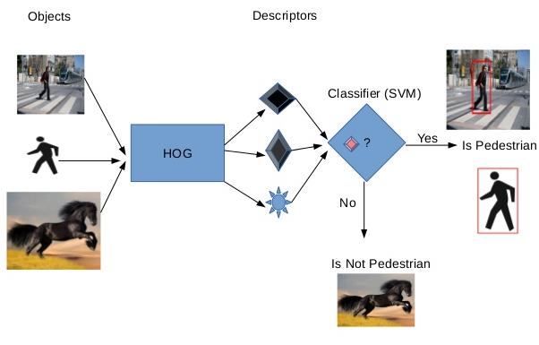
Детекција пешака
Један од могућих начина за издвајање пешака са слике, јесте уз помоћ "Histogram of Oriented Gradients" (HOG) - методе. "HOG" је један од начина описивања особина. Циљ дескриптора јесте да генерализује опис објекта али тако да опис сличних објеката буде што сличнији. На тај начин олакшава се каснија класификација.

Slide 7
Особине (hog) методе
(HOG) је веома захтеван за извршавање, релативно је спор
Потребно је да детектује цитаво тело
Могуће је да одради лоше класификацију
(HOG) у OpenCv-у имплементиран је тако да за улазну слику, враћа листу четвороуглова који уоквирују пешаке на слици.
Коришћење ове методе без икакве оптимизације у видео снимку који има око 30 фрејмова у секунди, у реалном времену је неизводљиво.

Slide 8
Feature point Tracking (Праћење важних тачака)
Шта је "Feature point Tracking"?
Рецимо да имамо две слике. Имамо позиције неких тачака на једној слици. На другој слици сцена се мало променила. Циљ "Feature point Tracking" је да нађе позиције тачака са прве слике на другој слици.
Предности овог поступка су:
Није комплексан са становишта израчунавања

Slide 9
FEATURE POINT TRACKING (ПРАЋЕЊЕ ВАЖНИХ ТАЧАКА)
У OpenCv-у је прећење тачака имплементирано Lucas-Kanade (LK)-им алгоритмом.
Потребно је проследити:
Слику А
Тачке које желимо да пратимо
Слику Б
Добијамо:
Тачке које пратимо
Решавање проблема искључиво овом методом не би било добро јер бисмо изгубили из вида да пратимо пешаке.

Slide 10
ИДеја
Комбинација претходне две методе звучи занимљиво, зар не?
(HOG) Препознаје пешаке међутим због изузетне комплексности није погодан за извршавање у реалном времену.
(FEATURE POINT TRACKING) Веома је брз метод и погодан за извршавање у реалном времену али не узима у обзир пешаке.
Идеја:
Учитавање снимка фрејм по фрејм
Детектовање људи уз помоћ (HOG) методе док се не пронађу људи.
Детектујемо ивице за сваког човека.
Пратимо сваку од тих ивица (тачака) уз помоћ Lucas-Kanade алгоритма.

Slide 11
Проблеми претходног поступка
Шта ако приликом праћења тачака неку од њих изгубимо?
Решење:
Одредимо неку вредност која представља број тачака које можемо да изгубимо, уколико алгоритам током времена премаши тај број ( што је сасвим нормално, и очекивано ) вратимо се на поновну детекцију људи. Како детекција људи доводи до деградације перформанси, враћање на овај корак алгоритма требало би се што је могуће више избегавати.

Slide 12
ПРОБЛЕМИ ПРЕТХОДНОГ ПОСТУПКА
Такође, (HOG) није идеалан поступак, па тако може за неки објекат рећи да је човек иако то није истина.
Решење:
Погрешно препознати објекти је веома често не крећу, па то можемо искористити за решавање проблема. У колико приметимо да се број значајних тачака, оних које пратимо, не мења одређен временски период, прекидамо поступак праћења, и поново проналазимо људе.

Slide 13
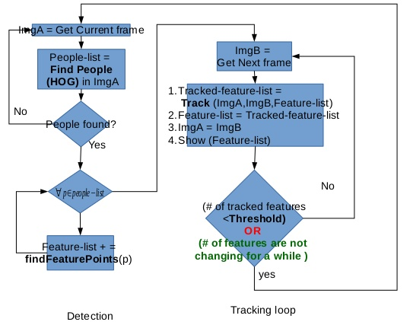
Алгоритам

Slide 14


